Slide 1
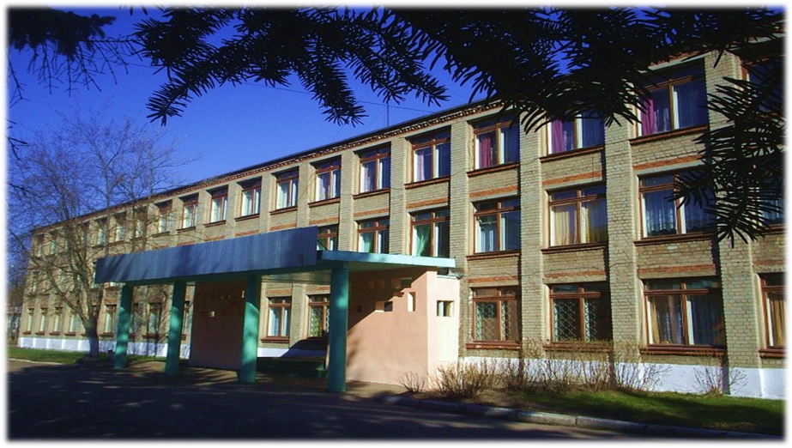
Совместная работа школы и родителей
в профилактике травли:
опыт работы МБОУ «СОШ № 4 г. Шатуры»
Литвиненко Дарья Геннадьевна,
советник директора по воспитанию и взаимодействию
с детскими общественными объединениями
МБОУ «СОШ № 4 г. Шатуры»

Slide 2
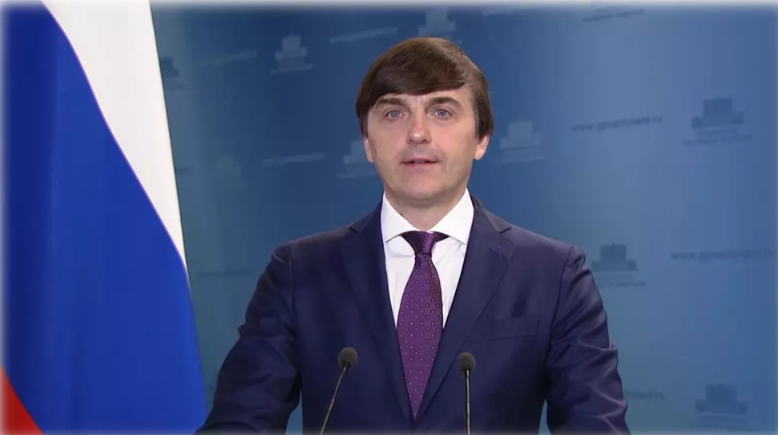
«Перед нами стоят задачи очень важные, среди них – взаимодействие с родительской общественностью. Нужно найти точки соприкосновения у родителей, педагогов, управленцев. В системе образования должно быть единое понимание этой работы»

Slide 3




ШКОЛА №4 г.ШАТУРЫ
КЛУБ «ОТЦЫ И ДЕТИ»

Slide 4
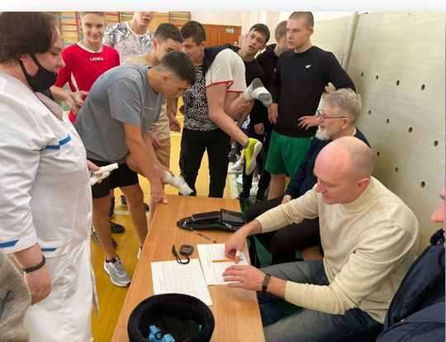
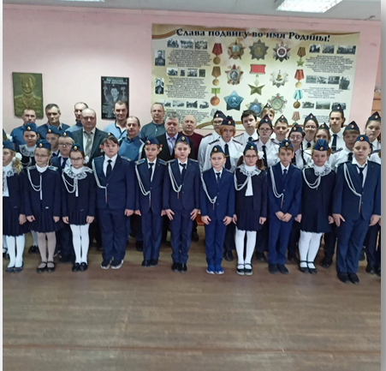
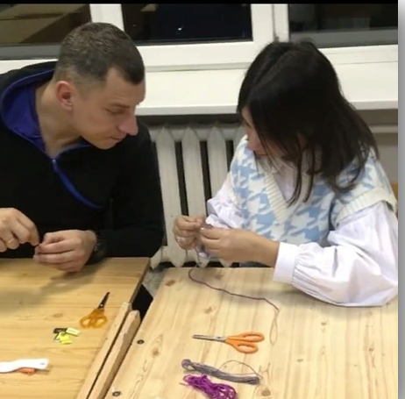
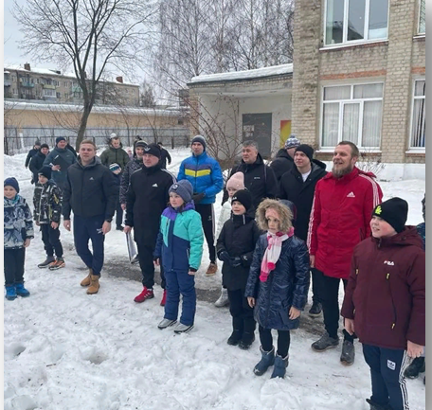
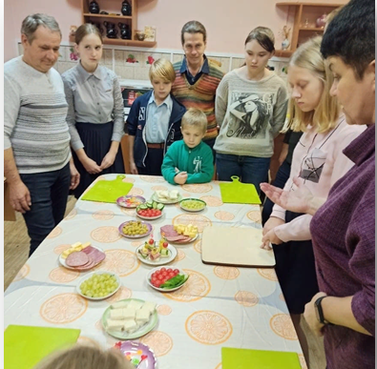
Клуб «Отцы и дети»

Slide 5
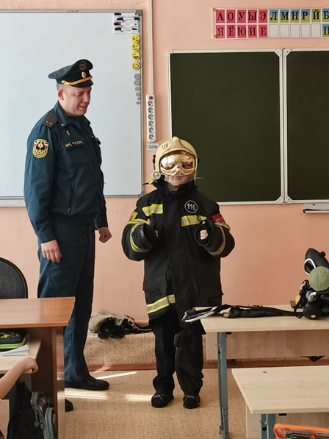
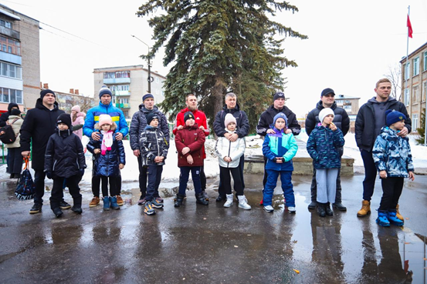
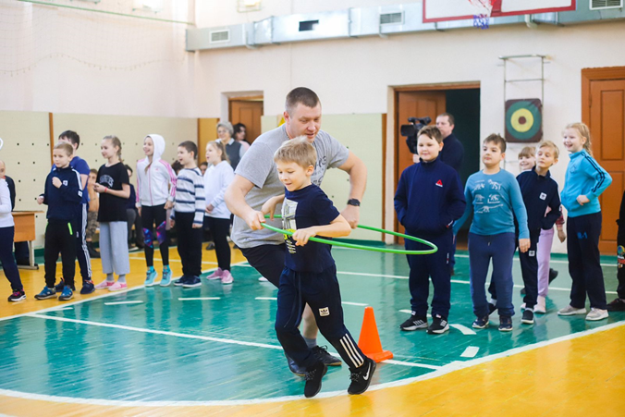
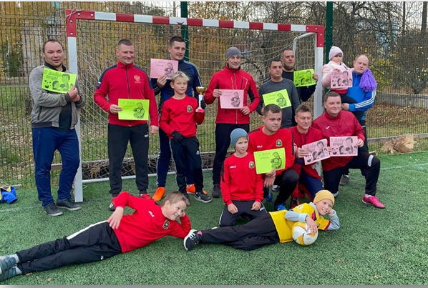
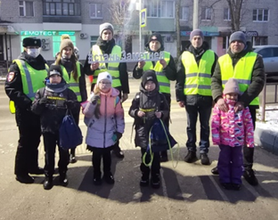
Клуб «Отцы и дети»

Slide 6







ПАПЫ
ОРЛЯТА
РОССИИ
КАДЕТЫ
ЮИД
ДВИЖЕНИЕ ПЕРВЫХ
ЮНАРМИЯ
ЮДП

Slide 7
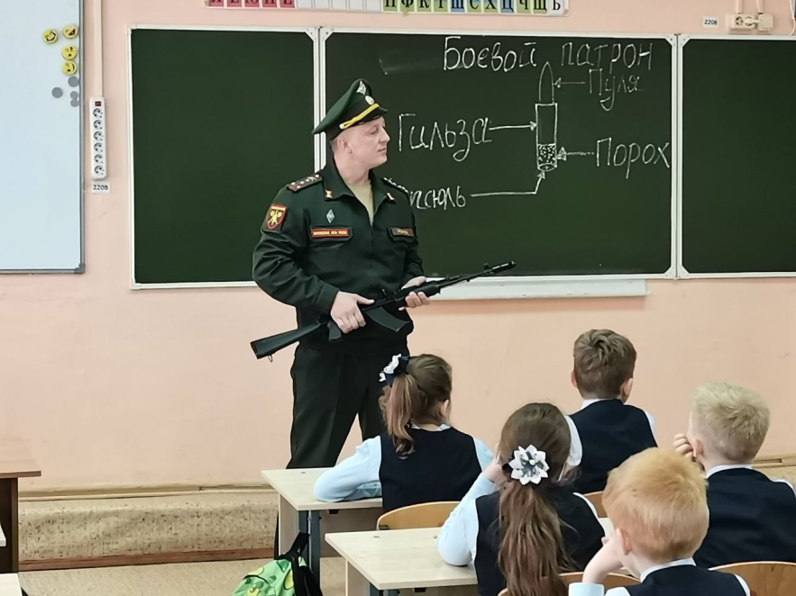
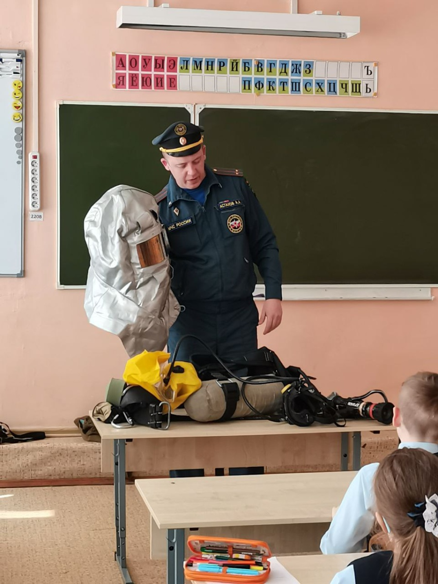
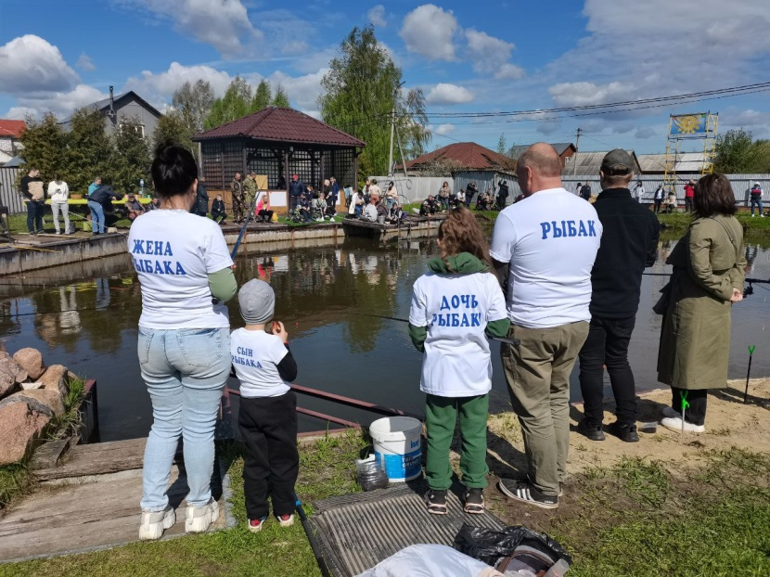
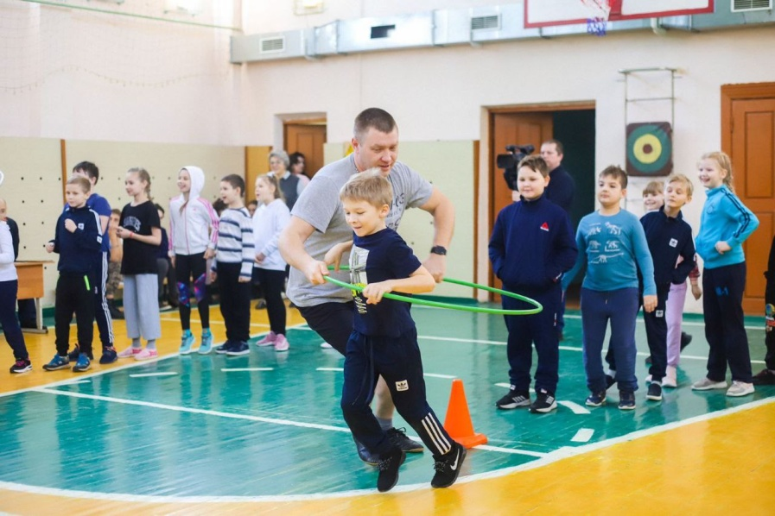
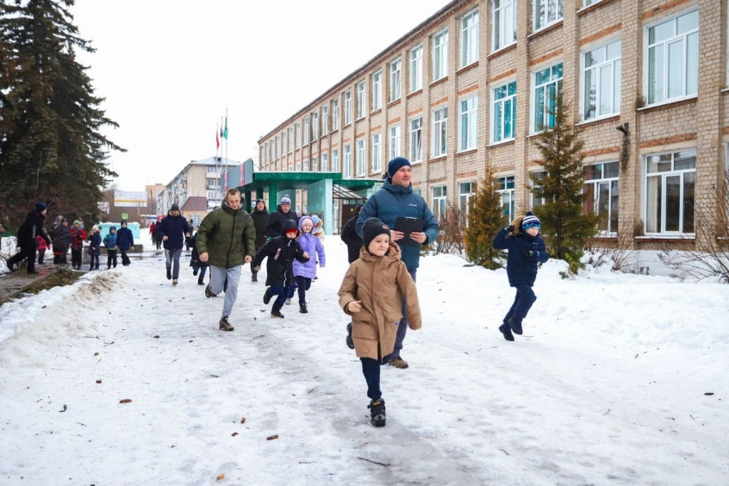
Клуб «Отцы и дети»

Slide 8
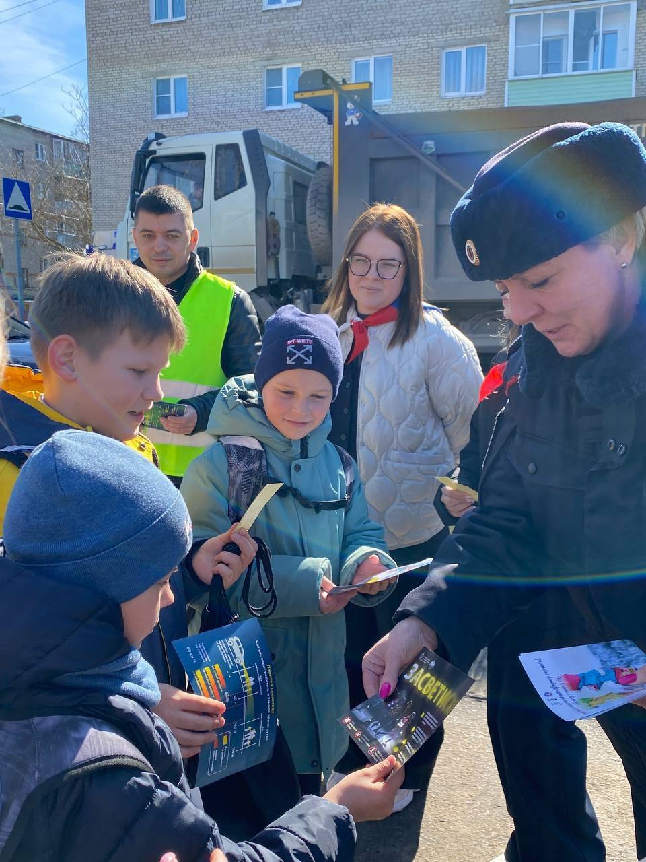
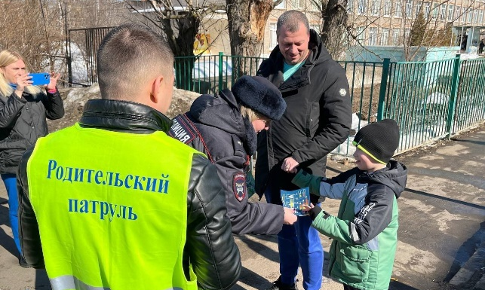
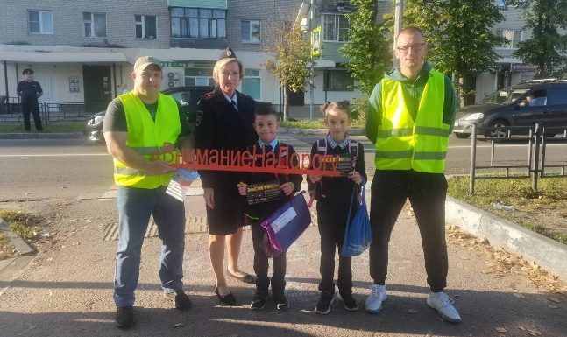
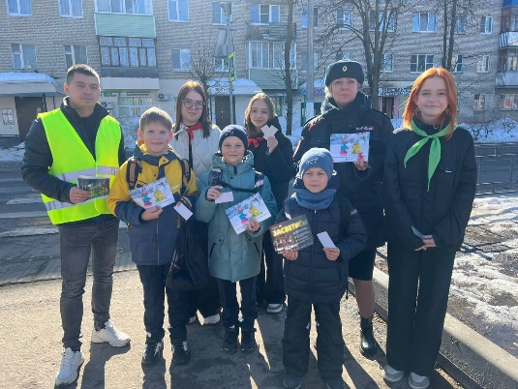
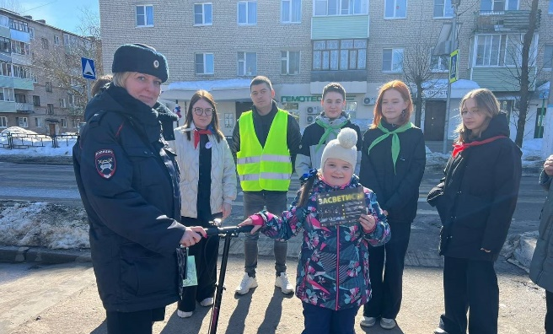
Родители и ЮИД вместе за безопасность

Slide 9
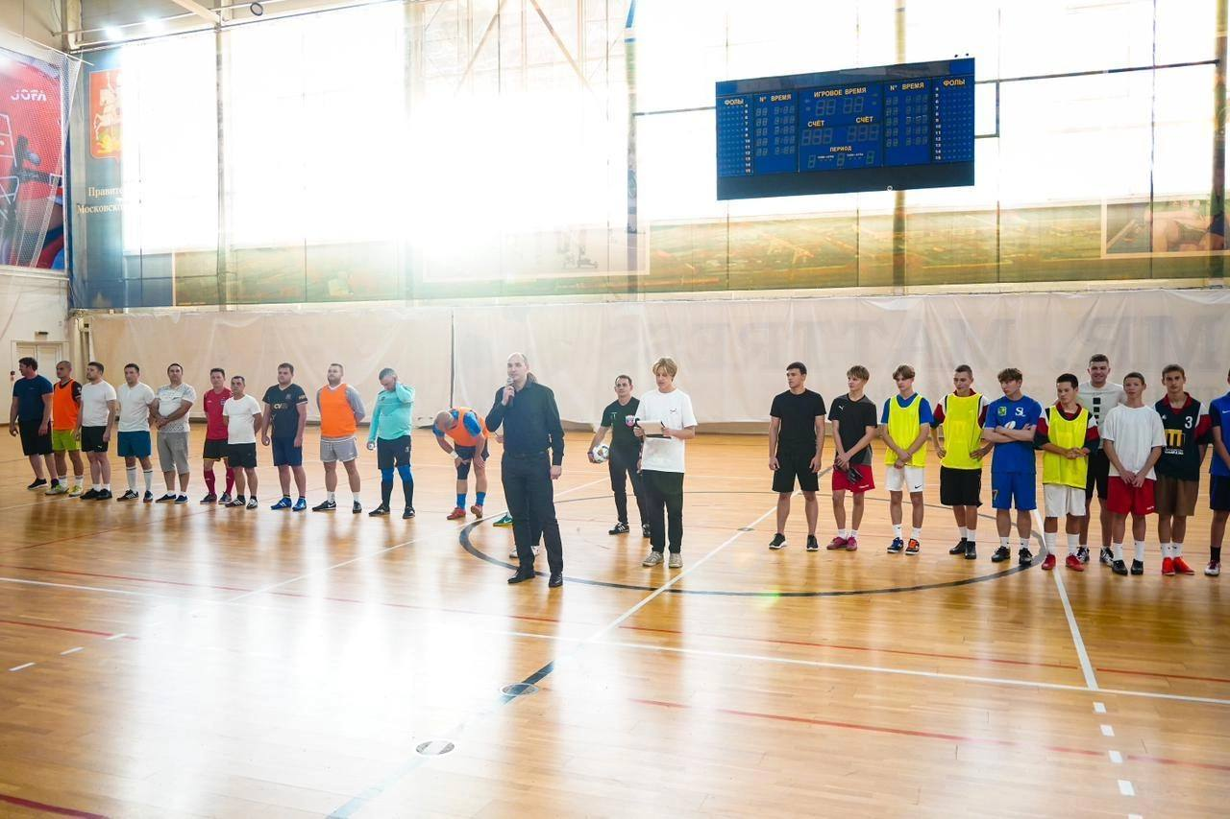
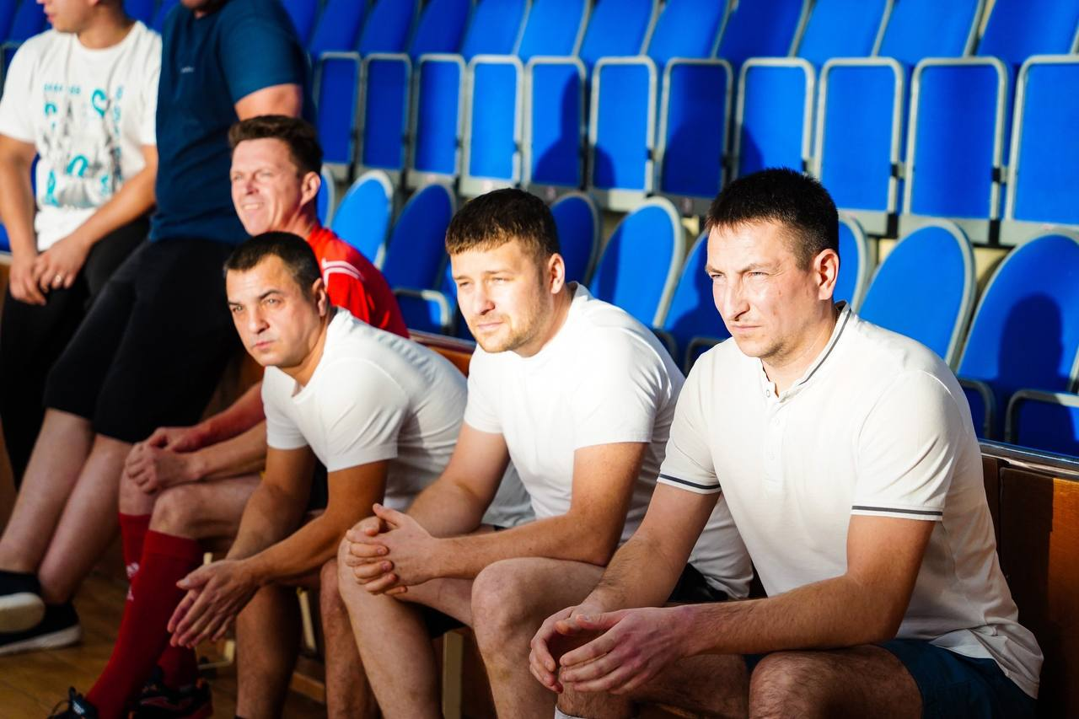
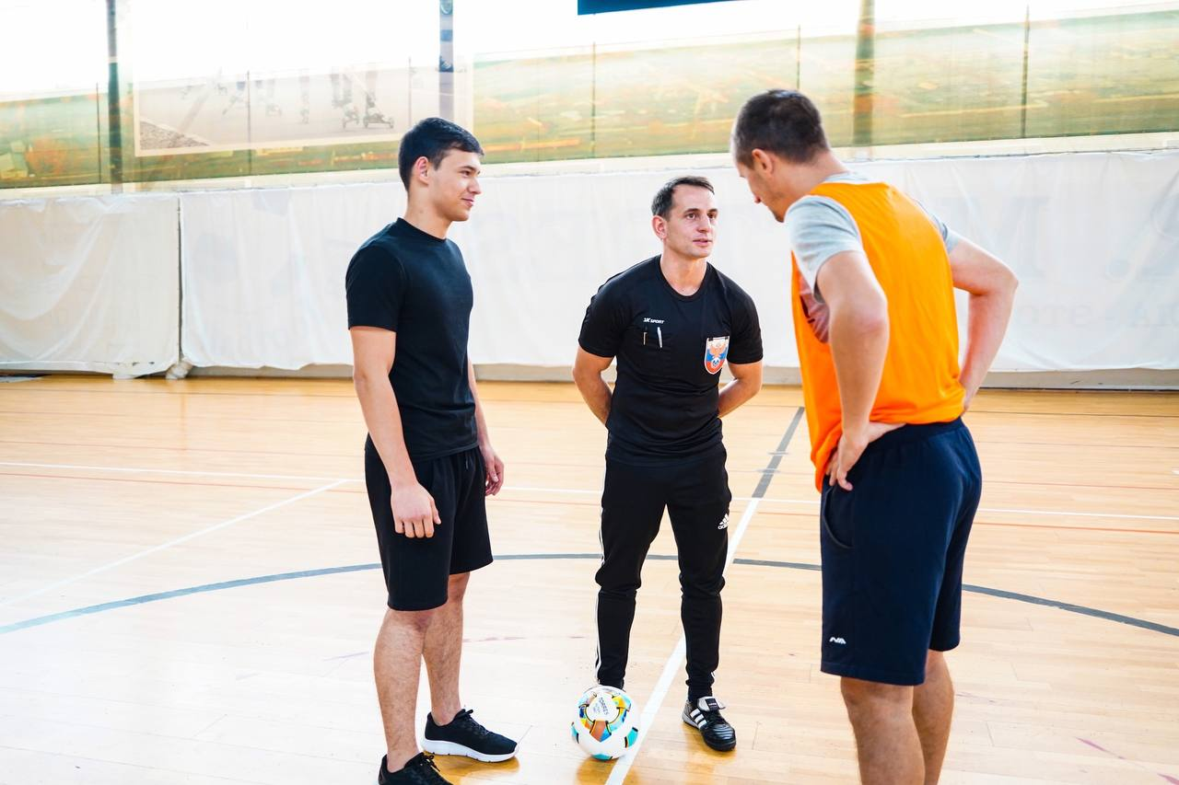
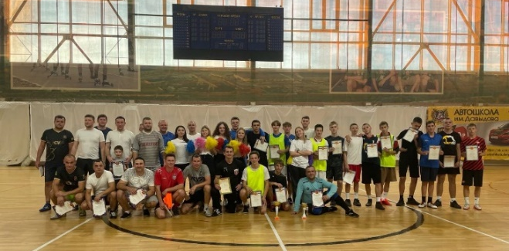
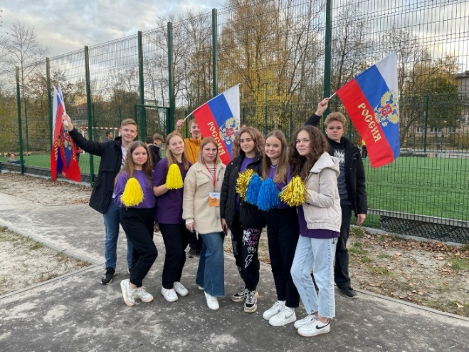

Футбол с папами

Slide 10
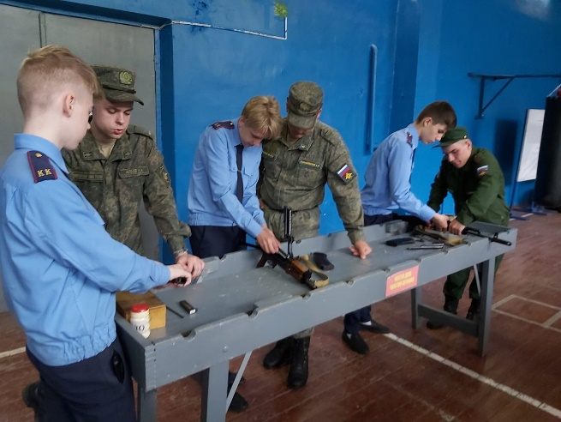
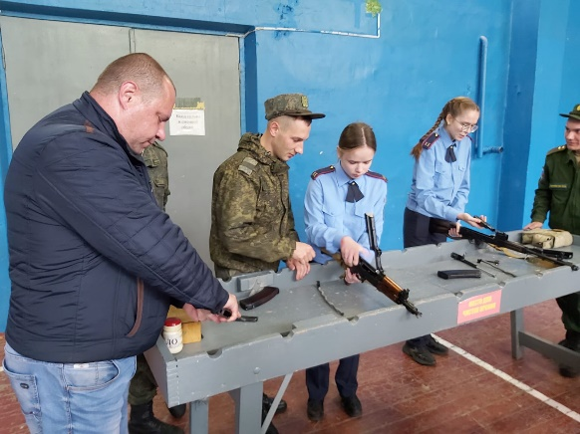
Проект «Буксир» - совместный с клубом «Отцы и дети»:
Цель проекта – привлечь трудных подростков к активной деятельности, вернуть им нравственные ориентиры, помочь преодолеть психологические проблемы и устранить комплекс неполноценности.

Slide 11
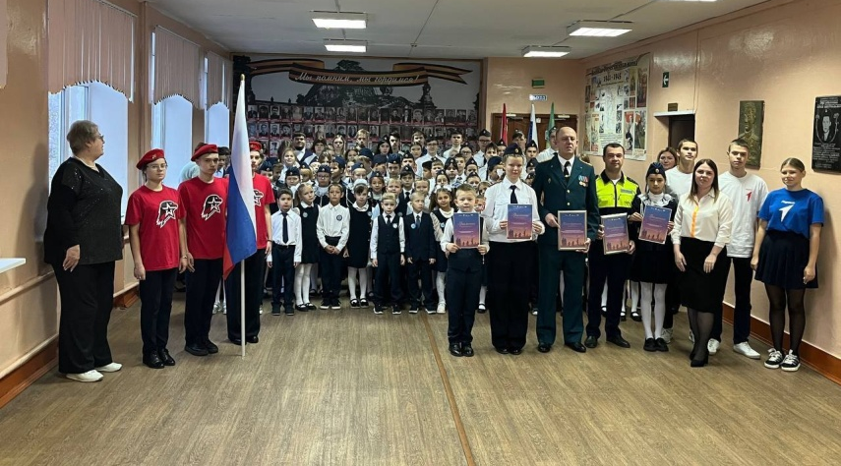
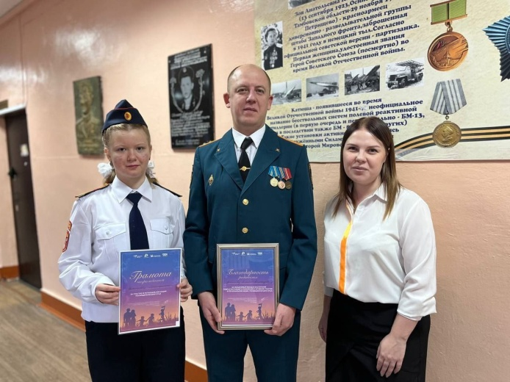
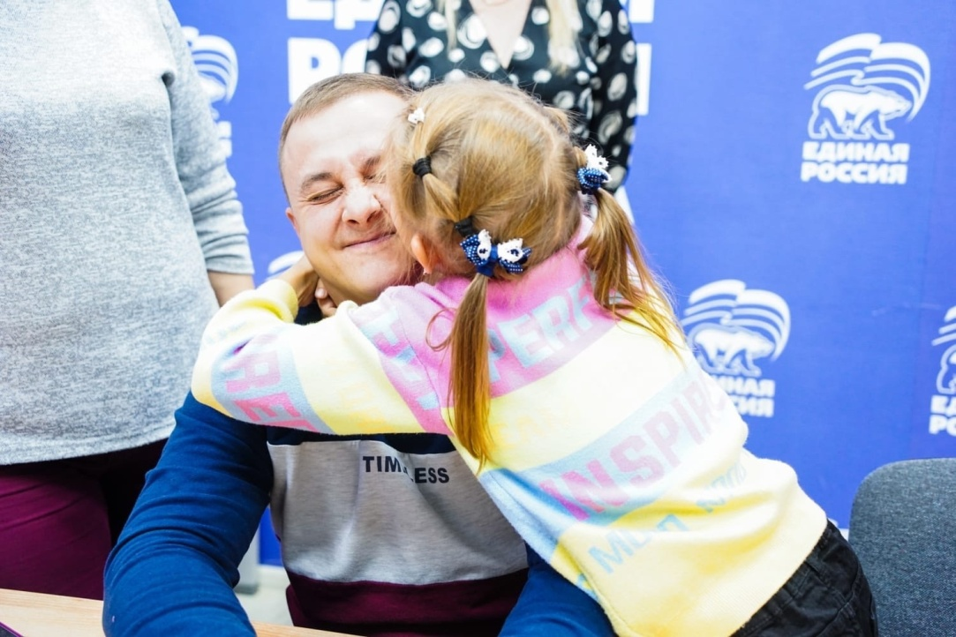
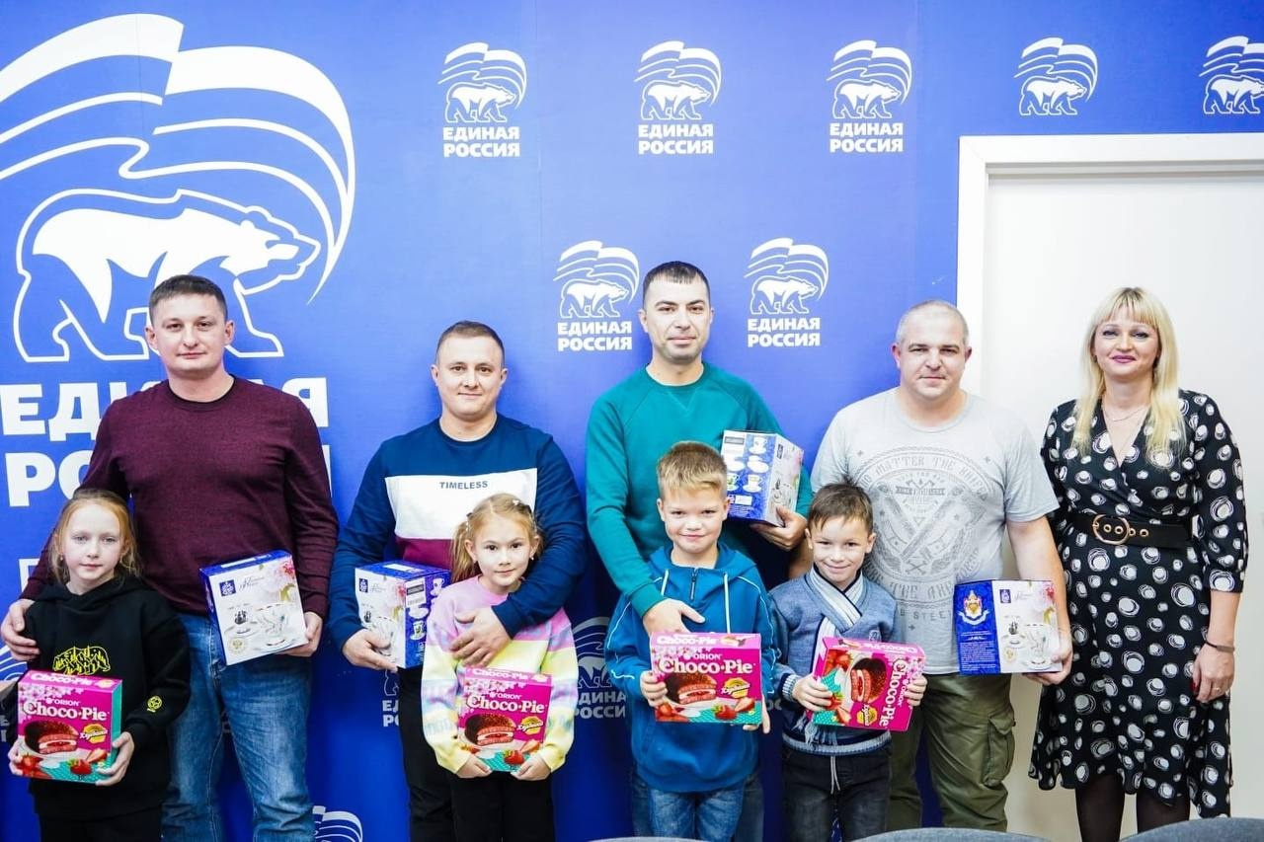
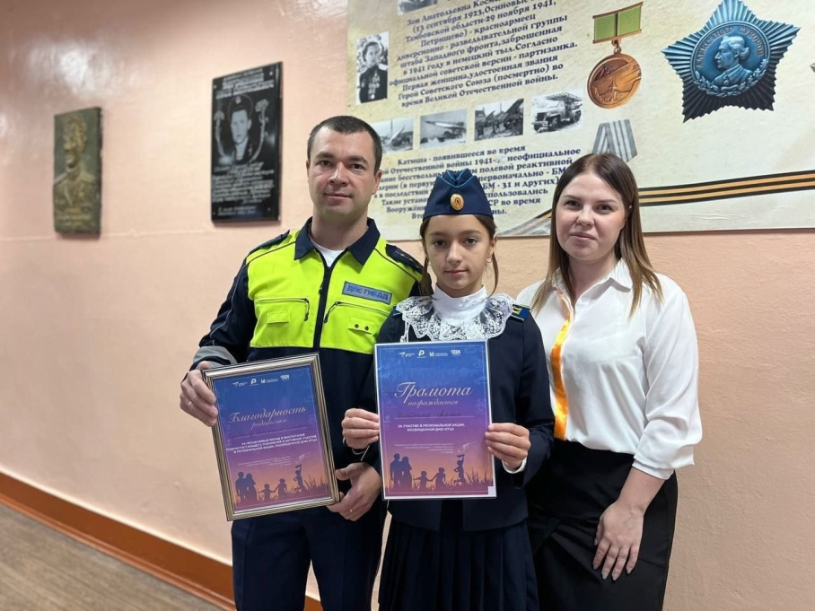

Slide 12
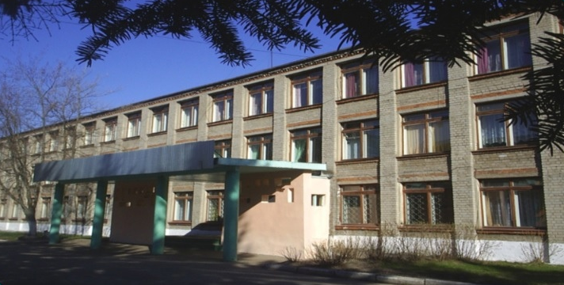
Какое поколение отцов оставит самый яркий след на школьной планете «Шатурская четвёртая»…

